Slide 1
Этапы реализации проекта ФИОКО 500+ Реализация мероприятий по повышению качества образования на республиканском уровне
Министерство просвещения, науки и по делам молодежи КБР
ГБУ ДПО «Центр непрерывного повышения профессионального мастерства педагогических работников»
Джаубермезова Мадина Ахматовна –
начальник отдела ГБУ ДПО ЦНППМ Минпросвещения КБР

Slide 2
О перспективе Проекта фи око 500+
ФГБУ «Федеральный институт оценки качества образования» реализует проект адресной помощи школам с низкими образовательными результатами (далее – ШНОР) в соответствии с паспортом федерального проекта «Современная школа».
В 2021 и 2022 годах в проекте будут принимать участие 3000 школ из 84 субъектов РФ ежегодно.

Slide 3
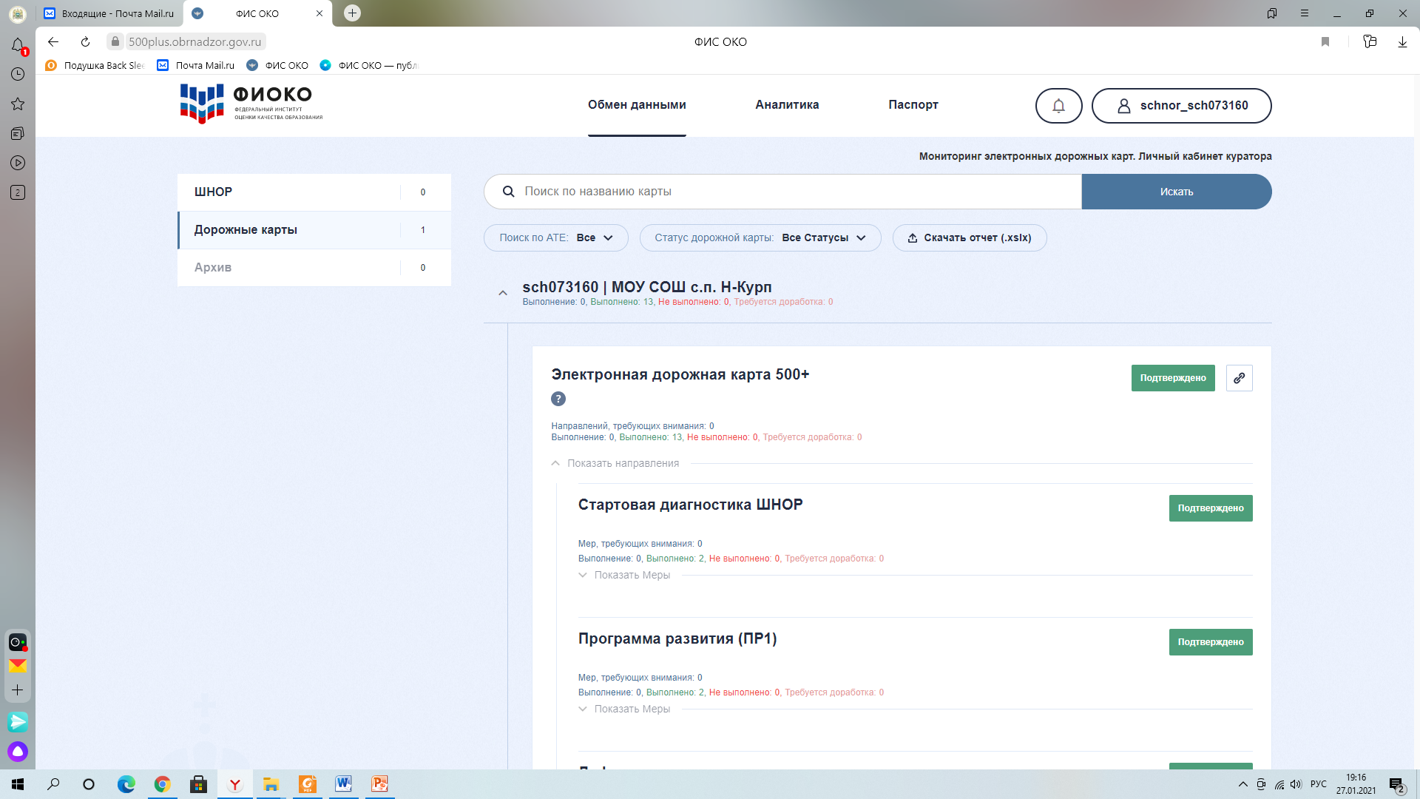
Интерфейс страницы фиоко https://500plusobrnadzor.gov.ru

Slide 4
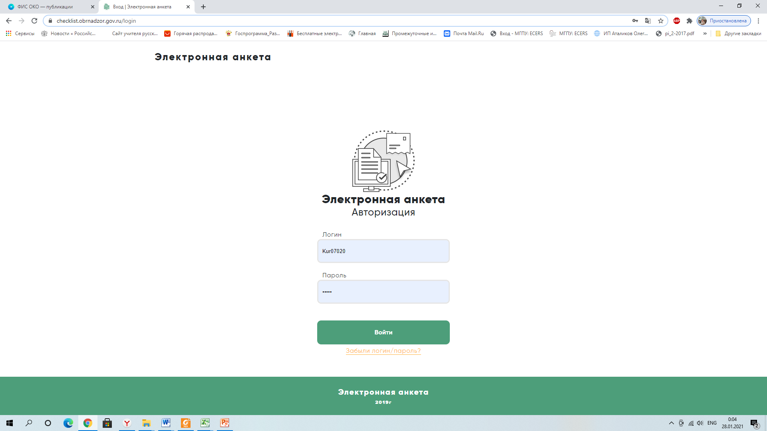
Анкетирование
https://checklist.obrnadzor.gov.ru/login

Slide 5
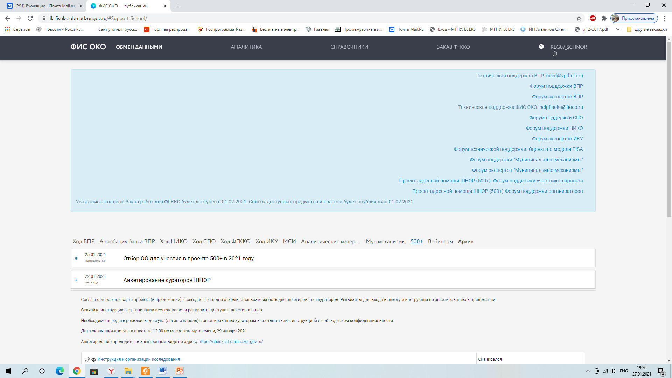
Интерфейс личного кабинета https://lk-fisoko.obrnadzor.gov.ru/#Support-School

Slide 6
В ПОМОЩЬ кураторам шнор
Анкетирование кандидатов в кураторы ШНОР.
Для успешного прохождения мониторинга кандидатам в кураторы необходимо перейти по ссылке https://fioco.ru/antirisk, скачать и изучить Методику оказания адресной помощи общеобразовательным организациям, имеющим низкие образовательные результаты обучающихся. Файл свободно скачивается. Эту информацию надо довести до кандидатов в кураторы ШНОР. Индивидуальные пароли доступа к анкетированию приходят в личный кабинет регионального оператора и рассылаются на личные электронные почтовые адреса кандидатов в кураторы.

Slide 7
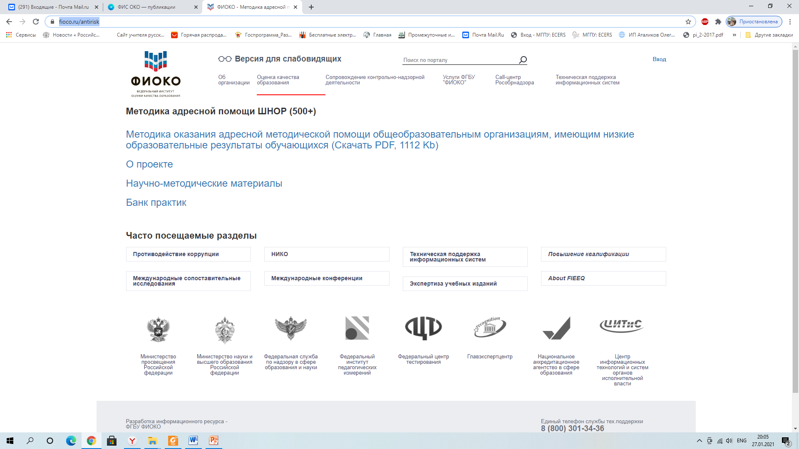
Для кураторов ШНОР https://fioco.ru/antirisk

Slide 8

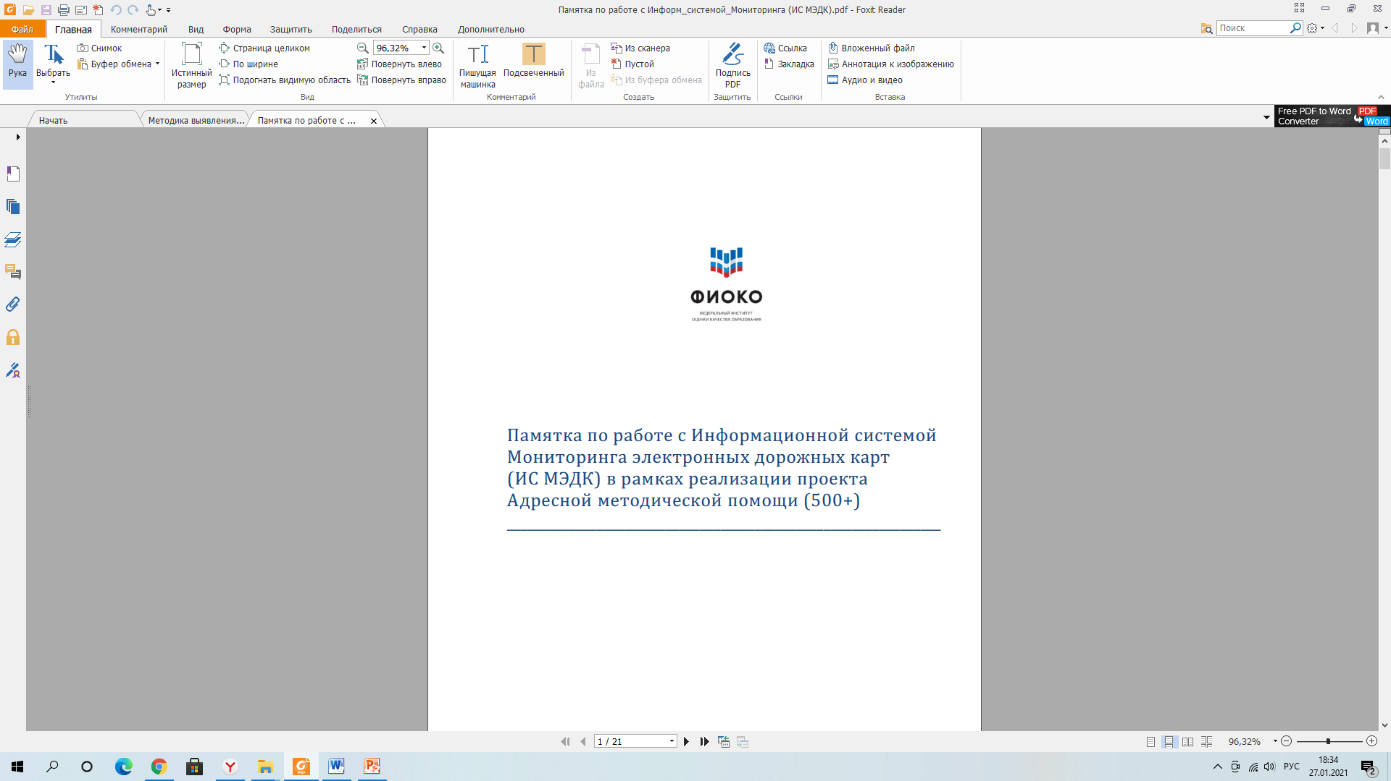
Методические рекомендации, разработанные ФИ ОКО

Slide 9
Интерфейс страницы фиоко https://500plusobrnadzor.gov.ru

Slide 10
Мероприятия
Анкетирование руководителя ШНОР (обычно анкету от руководителя заполняет заместитель директора, на которого возлагаются обязанности руководителя проекта).
Анкетирование учащихся 6х и 9х классов
Анкетирование педагогов, преподающих в 6-х, 9-х классах
Анкетирование родителей (законных представителей) учащихся классов, прошедших анкетирование.
Вебинары для участников проекта по работе с рисковыми профилями школ (РПШ).
Вебинары для всех категорий участников проекта
Далее по дорожной карте

Slide 11
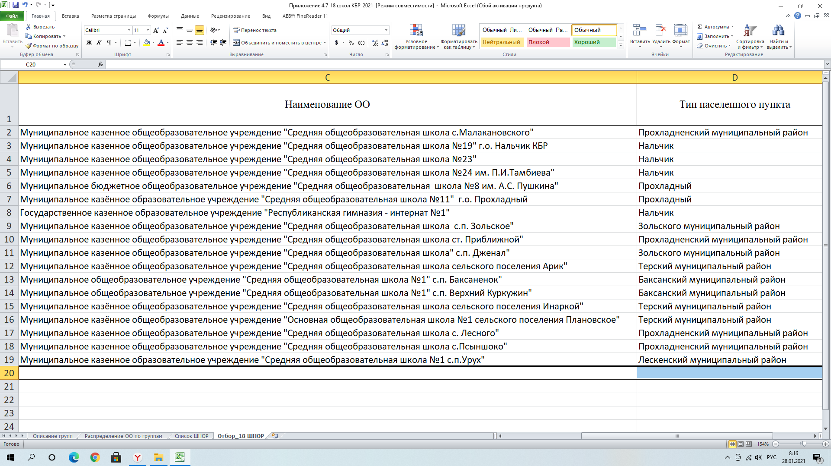
Школы- участницы проекта 500+

Slide 12
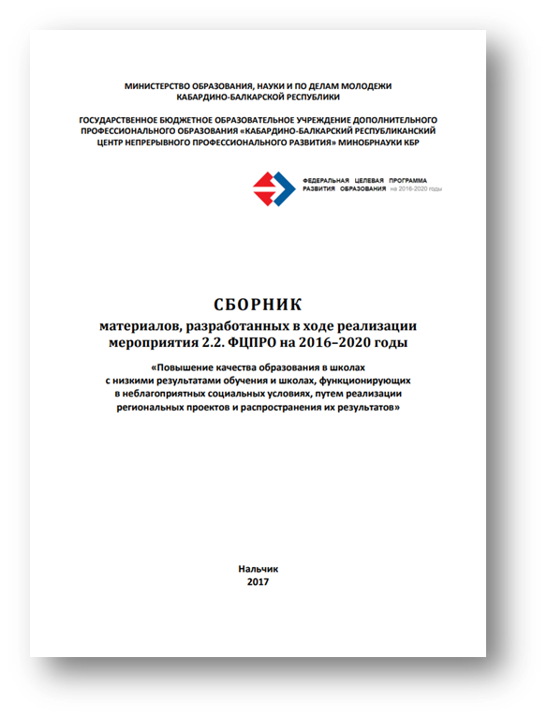
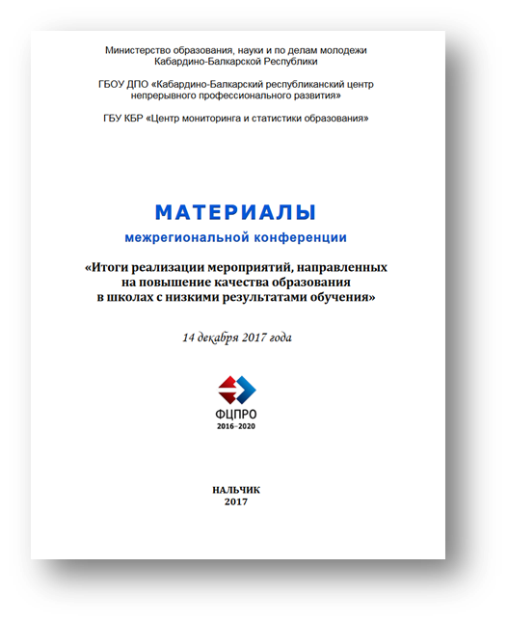
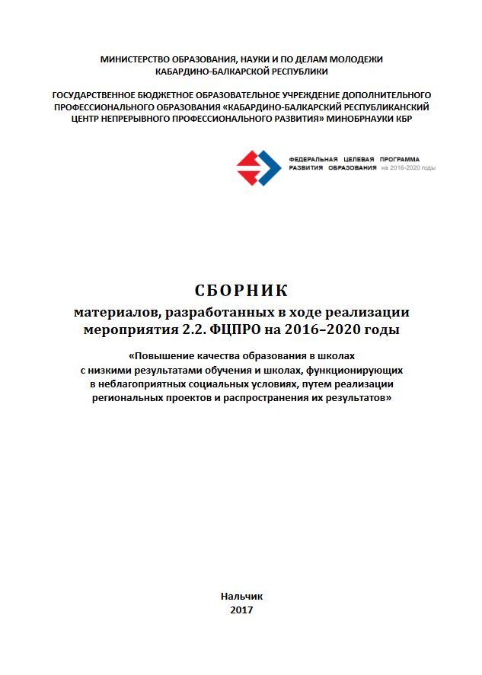
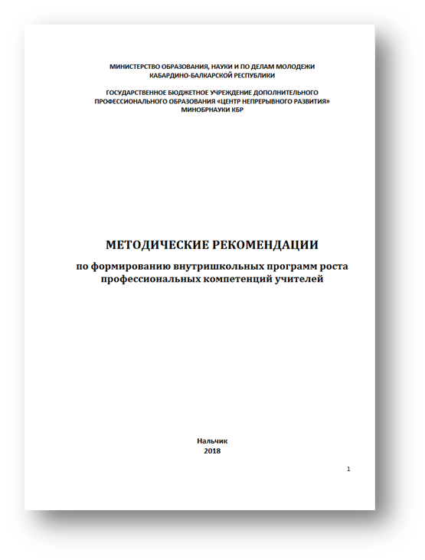
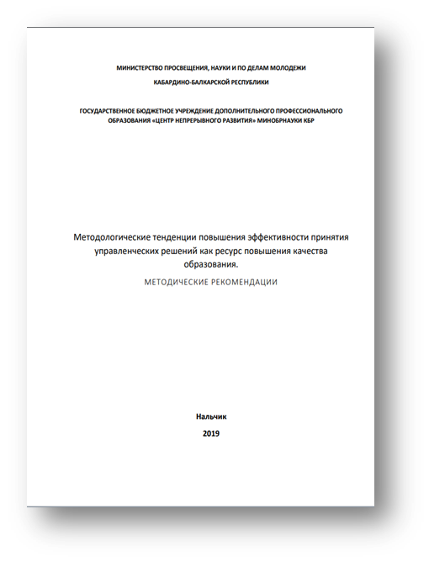
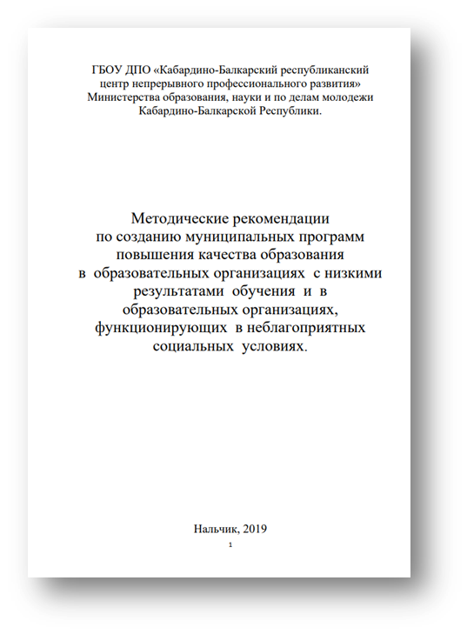
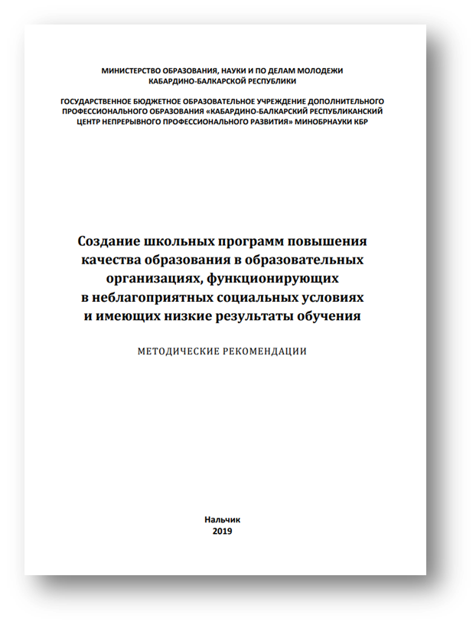

Методические рекомендации по проекту, изданные Центром

Slide 13
Программы повышения квалификации
«Повышение качества образовательной деятельности руководителей в изменяющихся условиях образовательной среды» (108 ч.)
«Повышение качества образовательной деятельности педагогов в изменяющихся условиях образовательной среды в рамках предметной области (предмет)» (108 ч.)

Slide 14
Структурно-функциональная модель сопровождения проекта

